Slide 1
МКУ «Центр комплексного обслуживания и методологического обеспечения учреждений образования г. Пензы»
Муниципальный проект
в области психолого-педагогического сопровождения детей с ОВЗ в условиях образовательных организаций города Пензы
«Мы - вместе!»
Пенза 2023

Slide 2
Муниципальный проект в области психолого-педагогического сопровождения детей с ОВЗ в условиях образовательных организаций города Пензы «Мы - вместе!»
Цель проекта:
разработка муниципальной модели психолого-педагогического сопровождения детей с ОВЗ

Slide 3
Муниципальный проект в области психолого-педагогического сопровождения детей с ОВЗ в условиях образовательных организаций города Пензы «Мы - вместе!»
Задачи:
Создание системы методического сопровождения образовательных организаций города Пензы – участников проекта – на этапах разработки и реализации проекта.
Выявление и распространение оригинальных педагогических практик реализации программ по психолого-педагогическому сопровождению детей с ОВЗ, обучающихся в ОО города Пензы.
Обеспечение организационно-информационного сопровождения педагогических команд образовательных организаций по вопросам реализации программы психолого-педагогического сопровождения детей с ОВЗ.
Создание условий для взаимодействия специалистов разного уровня, осуществляющих сопровождение детей с ОВЗ.

Slide 4
Муниципальный проект в области психолого-педагогического сопровождения детей с ОВЗ в условиях образовательных организаций города Пензы «Мы - вместе!»
1 этап (подготовительный). Мониторинг и определение перспективных задач по сопровождению детей с ОВЗ.
(2022/2023 учебный год)
Цель – создание условий для разработки организационно-содержательной модели психолого-педагогического сопровождения детей с ОВЗ в образовательных организациях г. Пензы.

Slide 5
Муниципальный проект в области психолого-педагогического сопровождения детей с ОВЗ в условиях образовательных организаций города Пензы «Мы - вместе!»
Задачи:
Организационно-методическое сопровождение мероприятий для педагогов и специалистов ОО, направленных на повышение уровня компетентности педагогов и специалистов ОО в вопросах психолого-педагогического сопровождения детей с ОВЗ: стажировочные площадки, семинары-практикумы, заседания методического объединения, школа начинающего учителя-логопеда, школа начинающего педагога-психолога.
Формирование муниципальной команды педагогов педагогического модуля проекта.
Осуществление информационной, консультационной и методической поддержки педагогов в вопросах разработки программ, обеспечивающих освоение обучающимися с ОВЗ базовых навыков и умений, повышения их мотивации к обучению и вовлеченности в образовательный процесс.

Slide 6
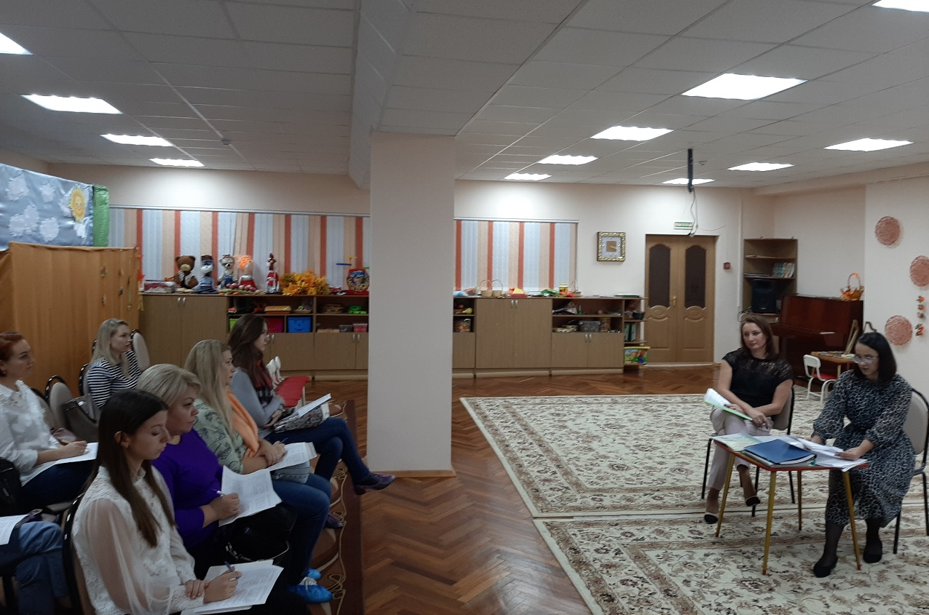
Муниципальный проект в области психолого-педагогического сопровождения детей с ОВЗ в условиях образовательных организаций города Пензы «Мы - вместе!» 2022-2023 учебный год ШНЛ «Содержание и организация коррекционно-развивающей работы с детьми, имеющими нарушения речи, в условиях реализации ФГОС ДО». (филиал 1 МБДОУ №89, октябрь – апрель, 22 человека)

Slide 7
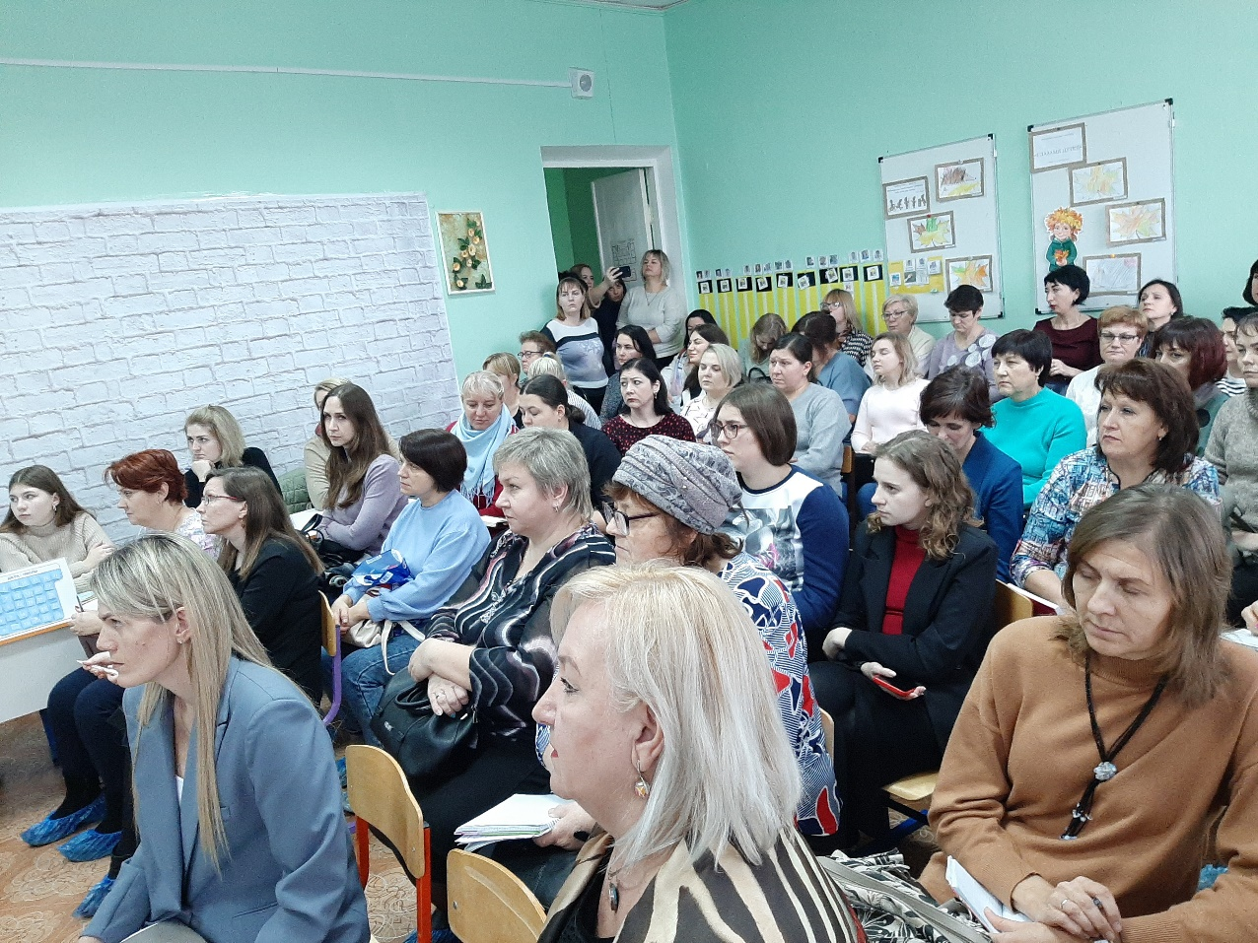
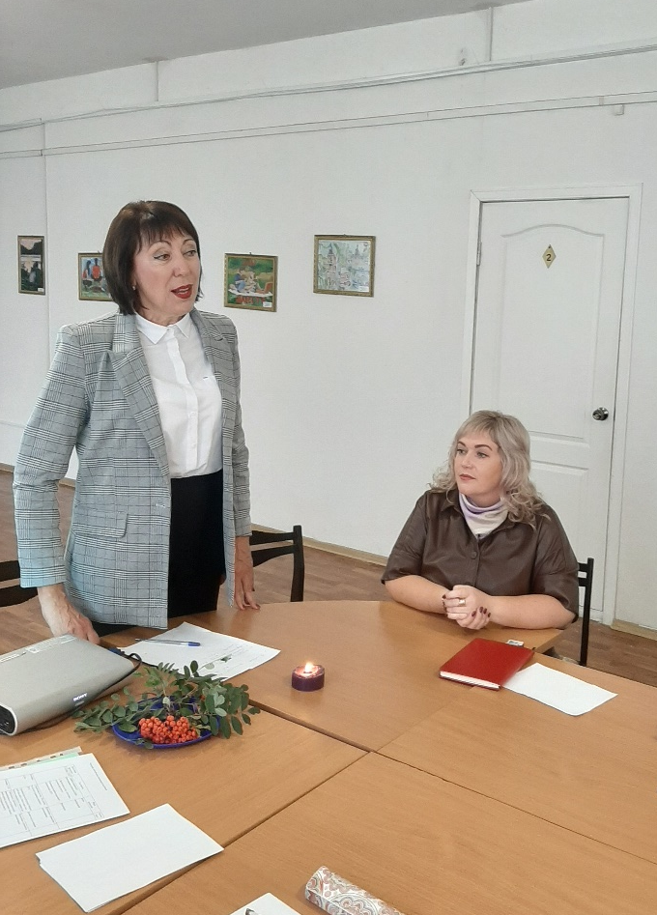
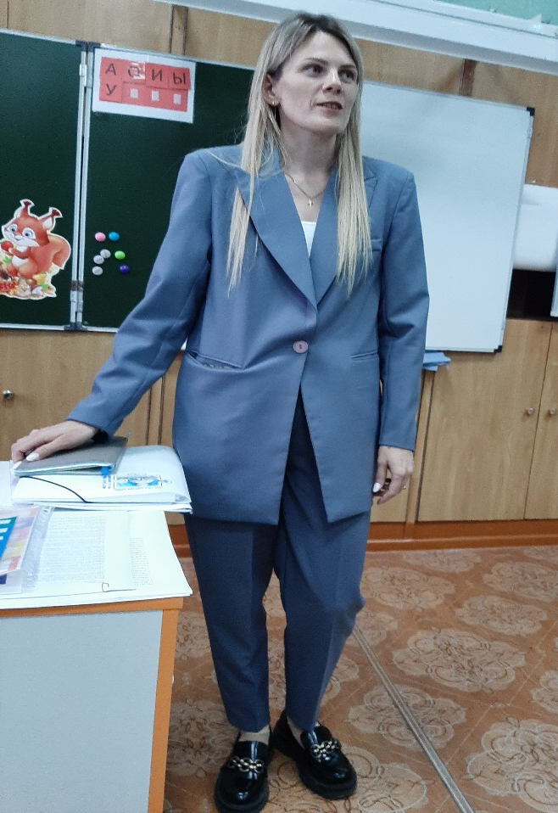
Муниципальный проект в области психолого-педагогического сопровождения детей с ОВЗ в условиях образовательных организаций города Пензы «Мы - вместе!» 2022-2023 учебный год
Стажировочная площадка для педагогов-психологов ДОУ и ОУ, воспитателей ДОУ, учителей начальных классов, учителей-логопедов, дефектологов, тьютеров «Особенности организации психолого-педагогического сопровождения обучающихся с РАС в условиях образовательной организации» (МБОУ СОШ №8, 45 человек)

Slide 8
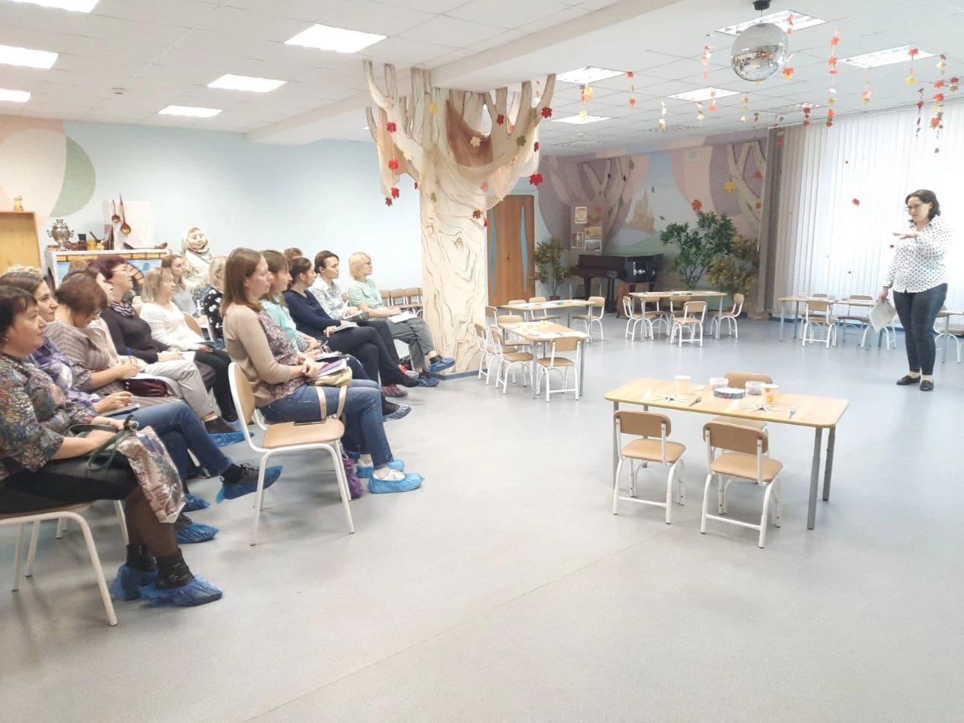
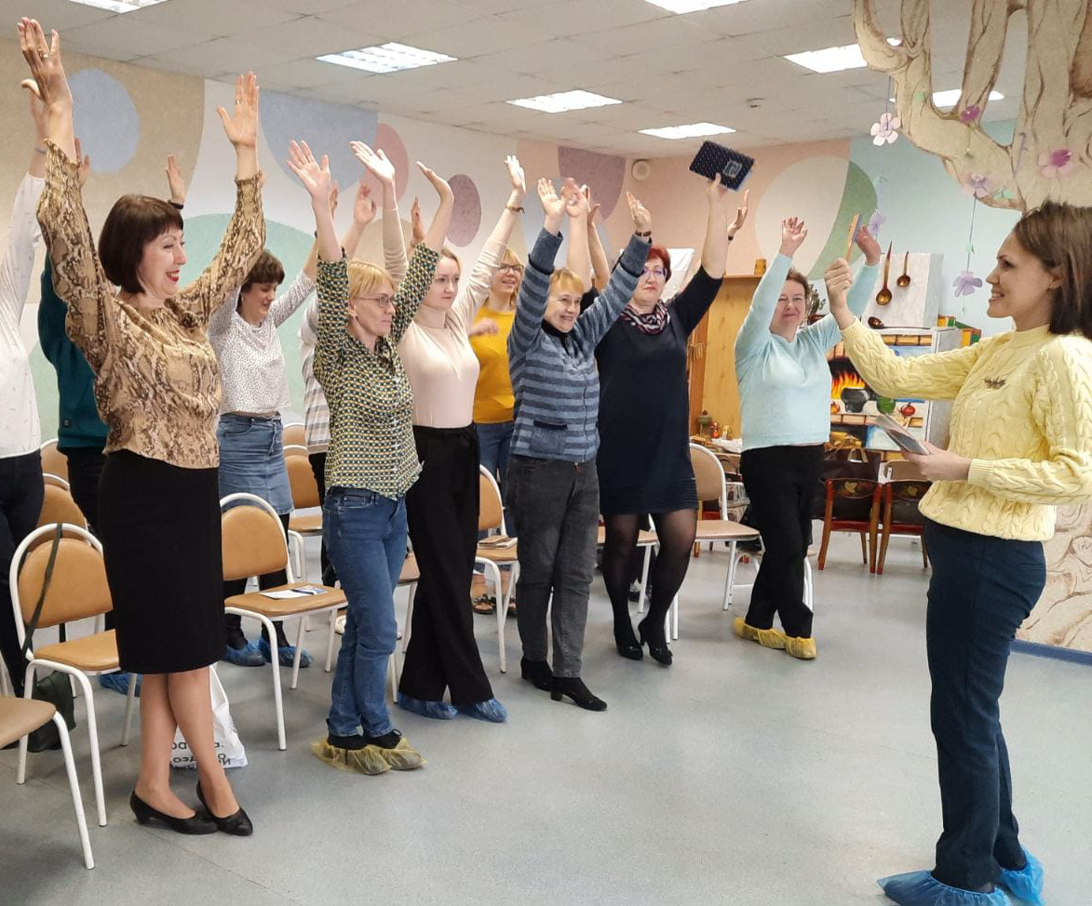
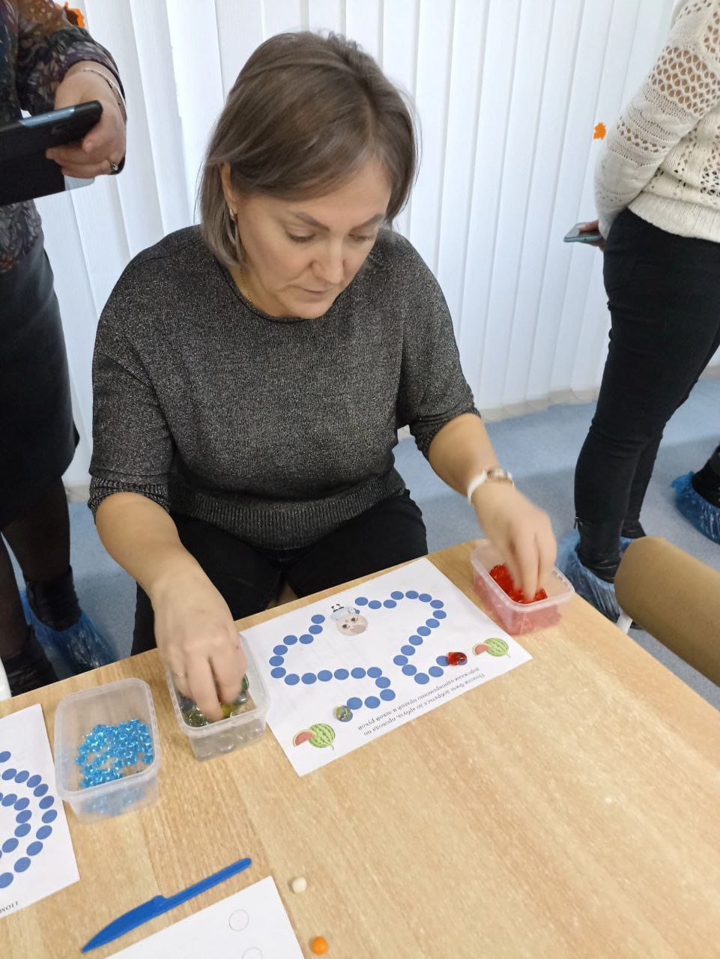
Муниципальный проект в области психолого-педагогического сопровождения детей с ОВЗ в условиях образовательных организаций города Пензы «Мы - вместе!» 2022-2023 учебный год
Стажировочная площадка для педагогов-психологов ДОУ и ОУ, УДОД «Система взаимодействия психолога с педагогами и специалистами по развитию межполушарных связей у дошкольников посредством внедрения кинезиологических упражнений в образовательный процесс ДОО» (МБДОУ №101, 24 человека)

Slide 9
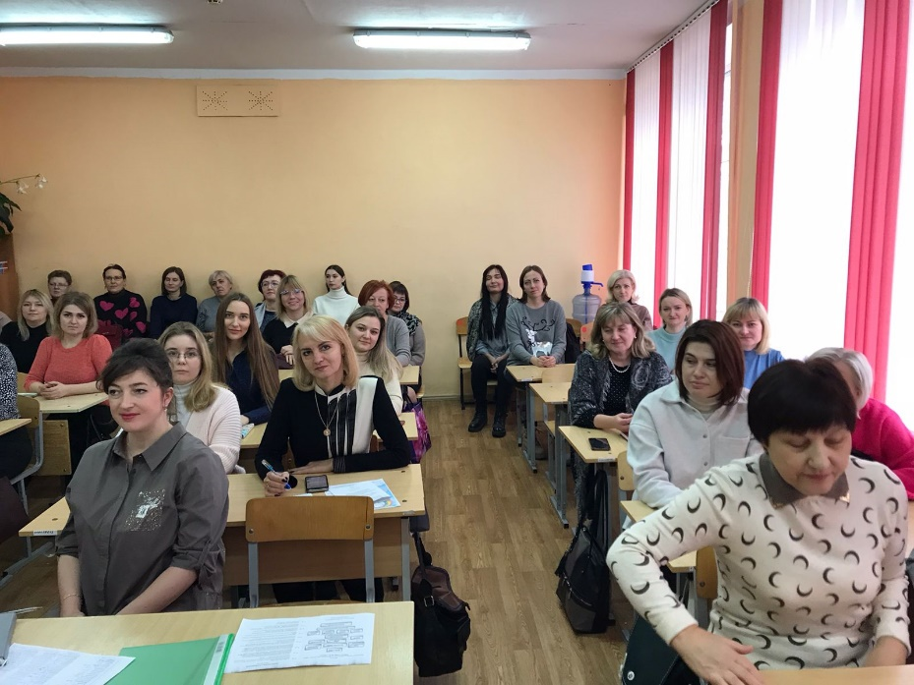
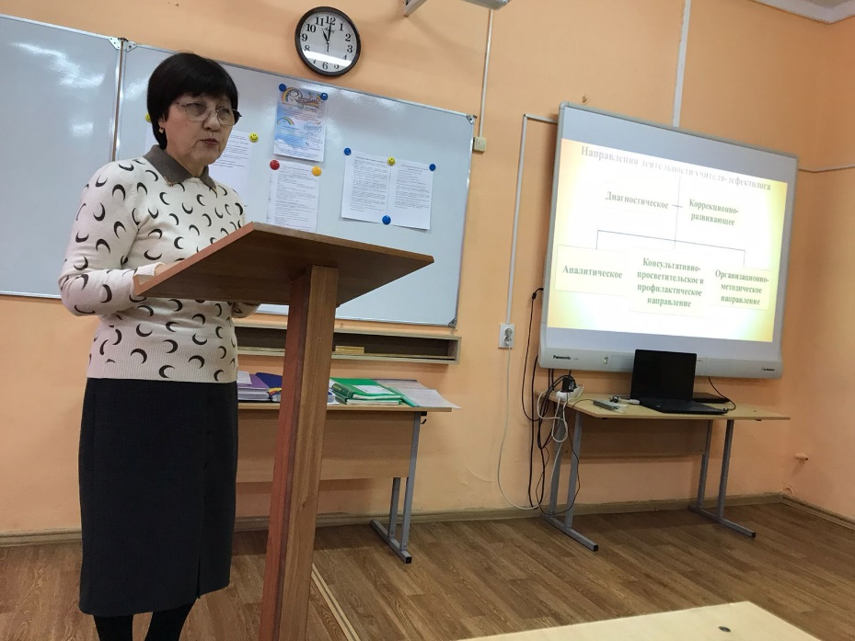
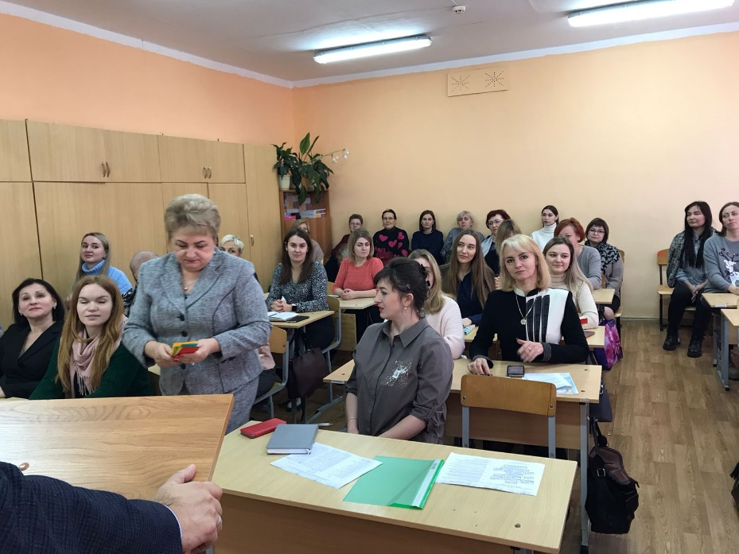
Муниципальный проект в области психолого-педагогического сопровождения детей с ОВЗ в условиях образовательных организаций города Пензы «Мы - вместе!» 2022-2023 учебный год
Семинар-практикум для педагогов-психологов ДОУ и ОУ, воспитателей ДОУ, учителей начальных классов, учителей-логопедов, дефектологов, тьютеров «Организация взаимодействия педагога-психолога со специалистами и педагогами ОО в работе по психолого-педагогическому сопровождению детей с ОВЗ»
(МБОУ СОШ №9, 65 человек)

Slide 10
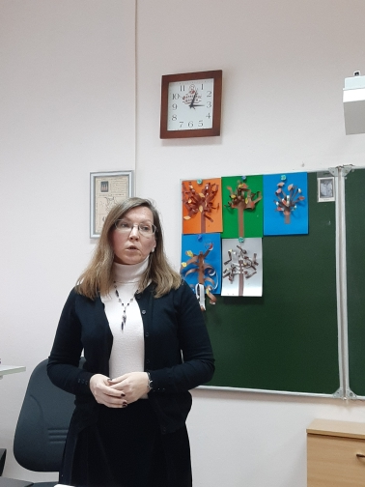
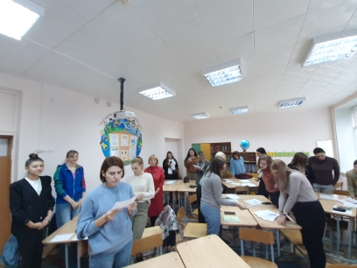
Муниципальный проект в области психолого-педагогического сопровождения детей с ОВЗ в условиях образовательных организаций города Пензы «Мы - вместе!» 2022-2023 учебный год
Занятие школы начинающего педагога-психолога по проблеме психолого-педагогического сопровождения детей с ОВЗ
(МБОУ СОШ №51, 23 человека)

Slide 11
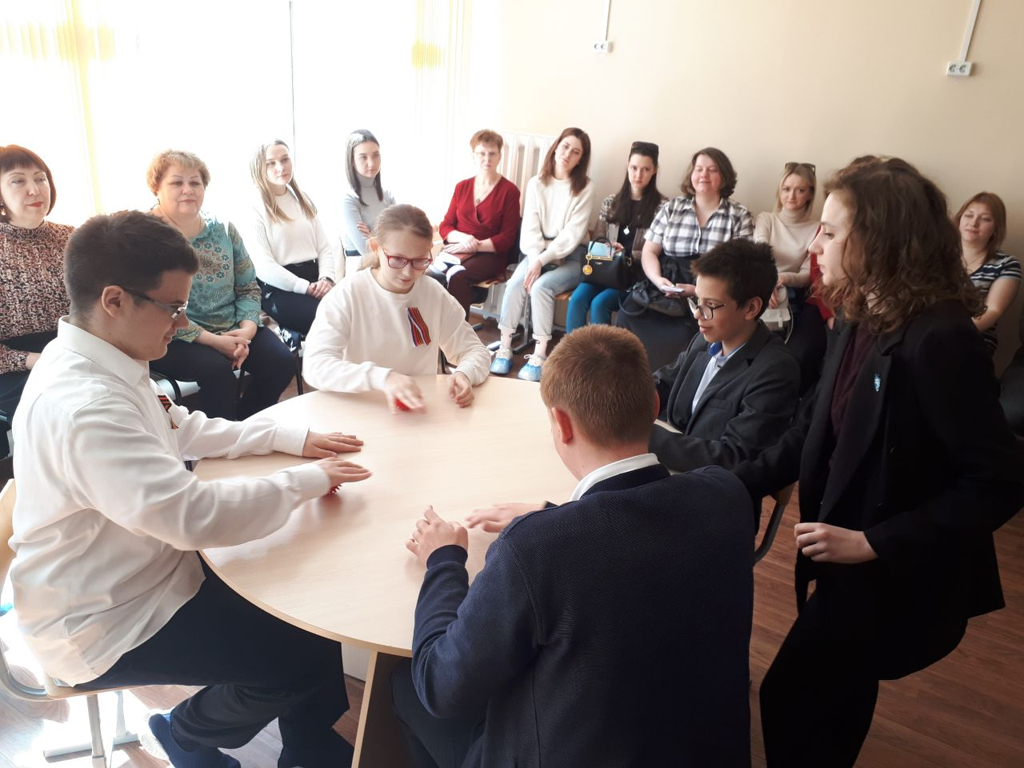
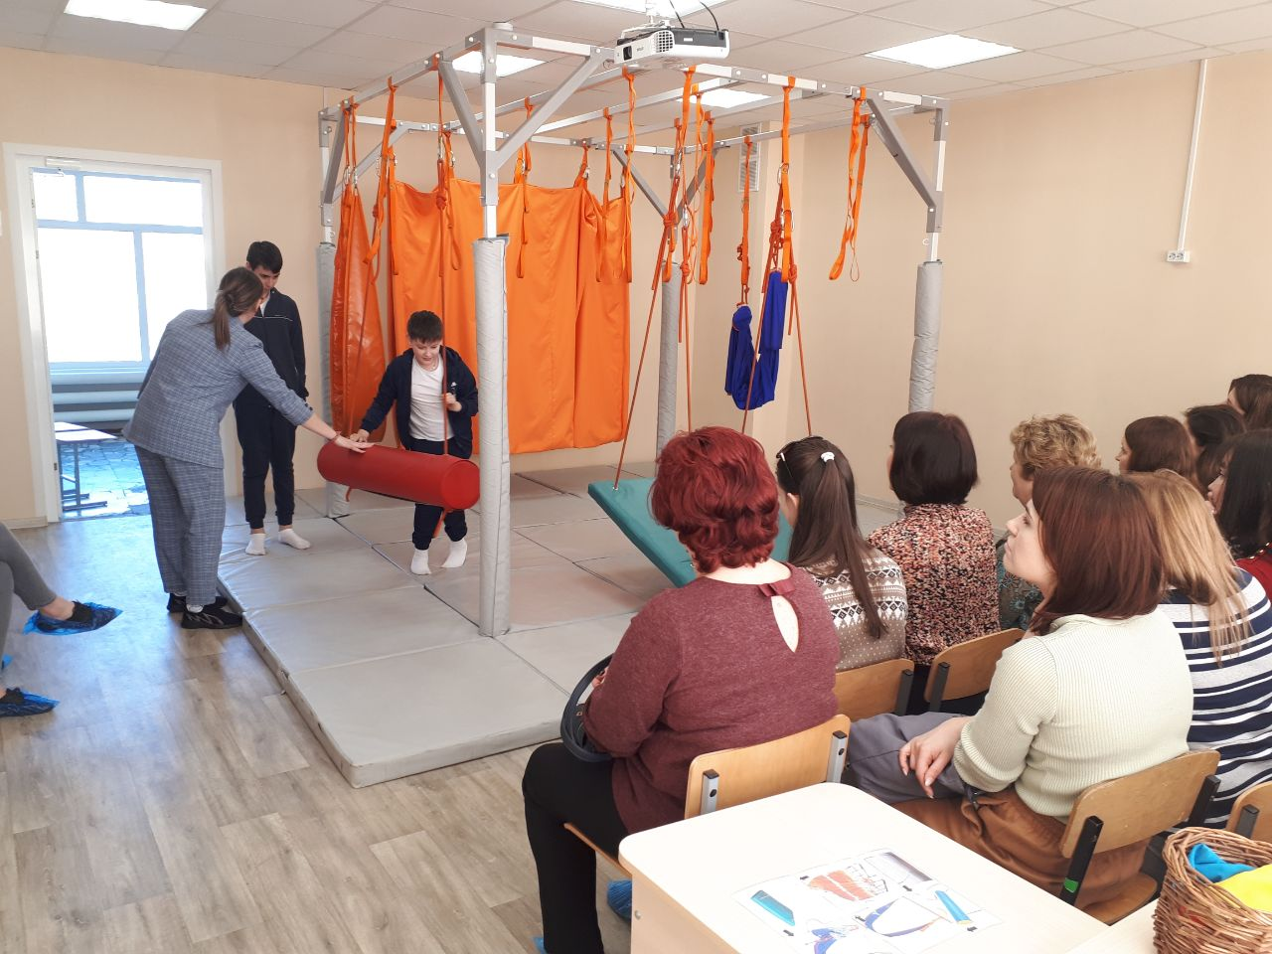
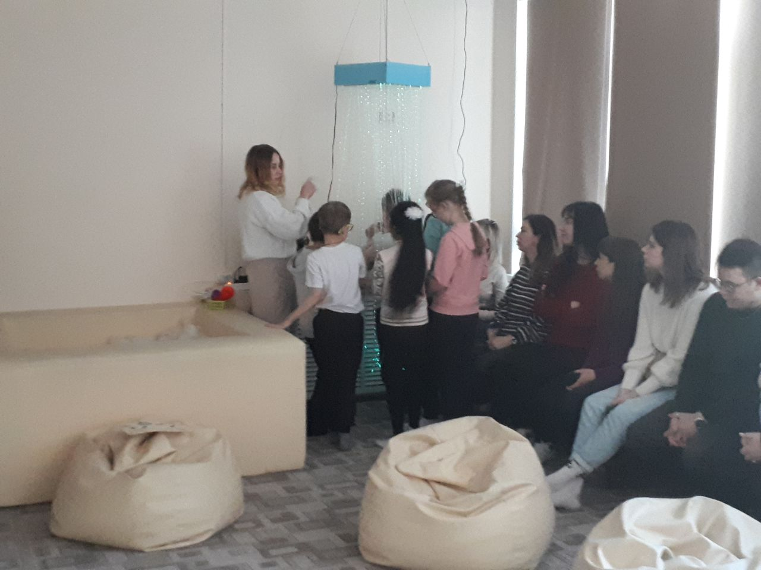
Муниципальный проект в области психолого-педагогического сопровождения детей с ОВЗ в условиях образовательных организаций города Пензы «Мы - вместе!» 2022-2023 учебный год
Семинар-практикум «Использование возможностей сенсорной комнаты и сенсорно-динамического зала в коррекционной работе психолога с детьми с ограниченными возможностями» (МБОУ СОШ №27, 47 человек)

Slide 12
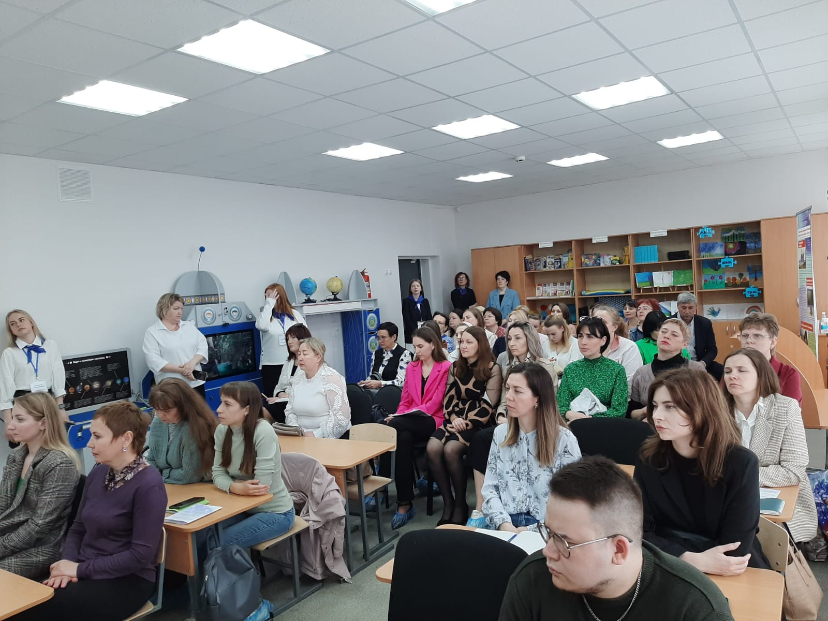
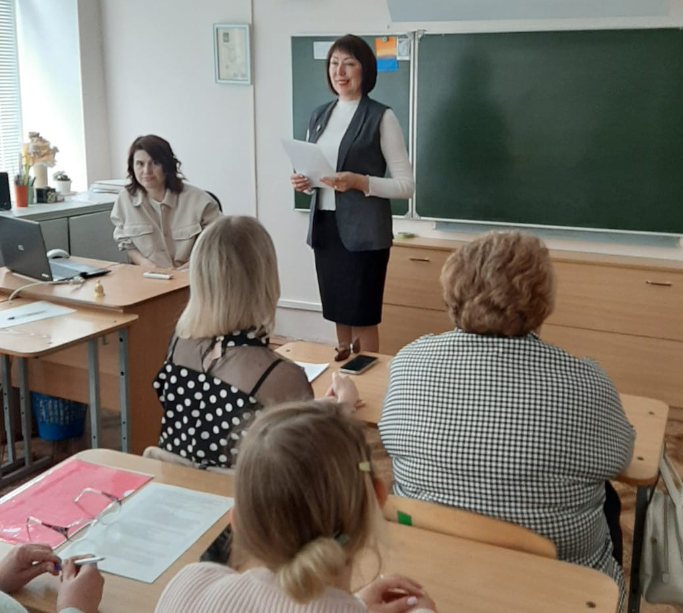
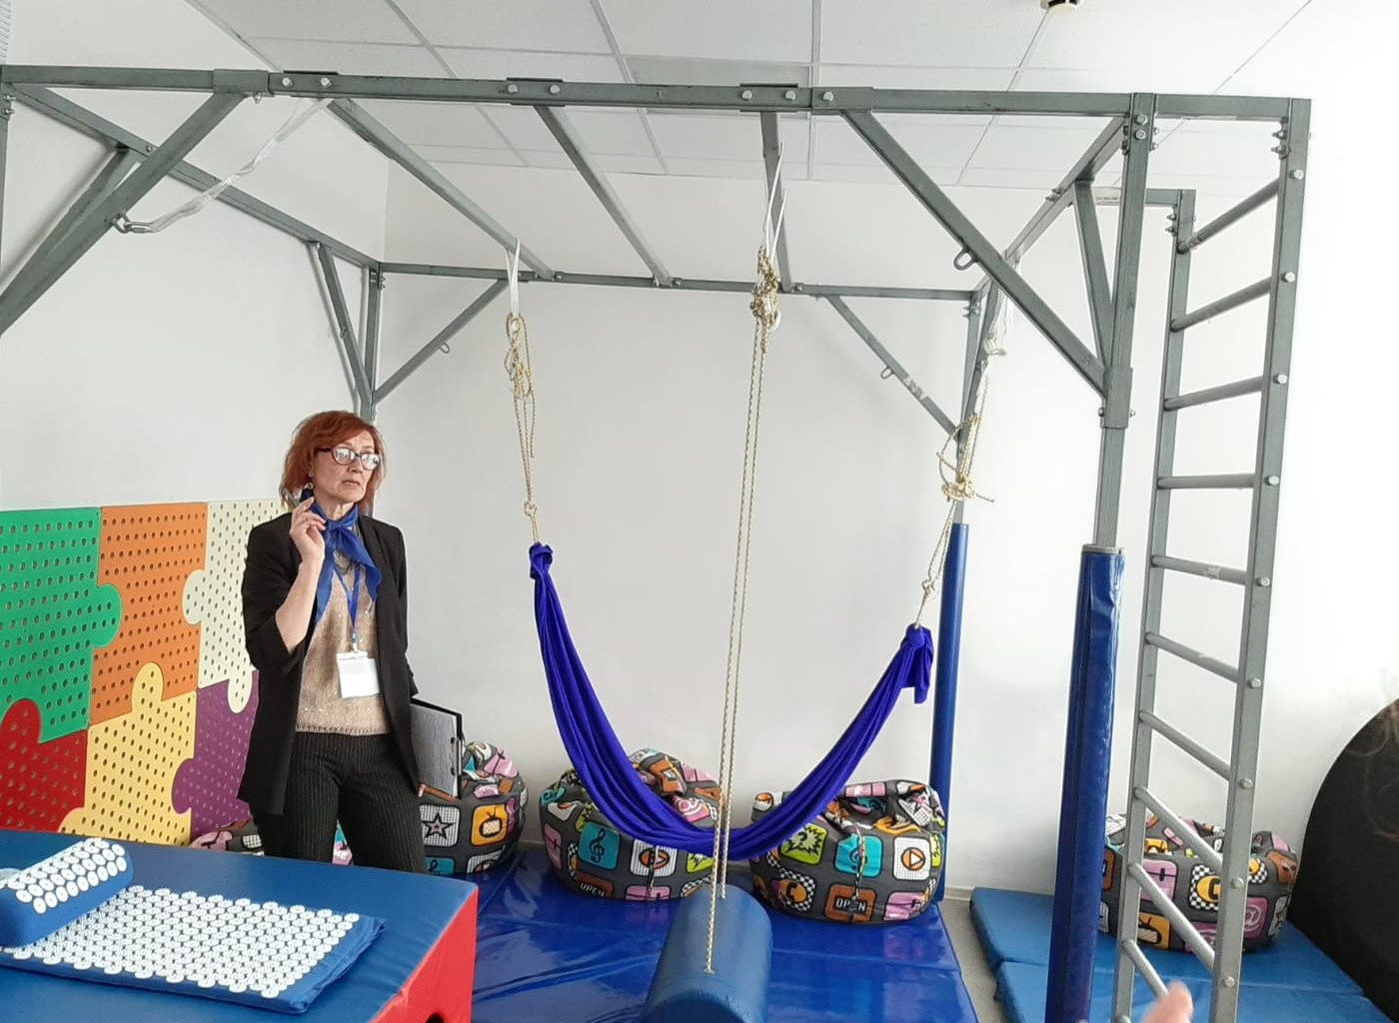
Муниципальный проект в области психолого-педагогического сопровождения детей с ОВЗ в условиях образовательных организаций города Пензы «Мы - вместе!» 2022-2023 учебный год
Семинар-практикум для педагогов-психологов ОО, тьютеров, учителей начальных классов
«Использование современных психолого-педагогических технологий в работе с детьми с РАС»
(МБОУ СОШ №32)

Slide 13
Муниципальный проект в области психолого-педагогического сопровождения детей с ОВЗ в условиях образовательных организаций города Пензы «Мы - вместе!» 2023-2024 учебный год
2 этап. Разработка первоначальной организационно-содержательной модели работы с детьми с ОВЗ в образовательных организациях г. Пензы.
Цель – организация работы по разработке первоначальной организационно-содержательной модели работы с детьми с ОВЗ в образовательных организациях г. Пензы.

Slide 14
Муниципальный проект в области психолого-педагогического сопровождения детей с ОВЗ в условиях образовательных организаций города Пензы «Мы - вместе!» 2023-2024 учебный год
Задачи:
Организация методического сопровождения педагогов и специалистов образовательных организаций в вопросах психолого-педагогического сопровождения детей с ОВЗ.
Распространение лучших практик реализации программ психолого-педагогического сопровождения детей с ОВЗ.

Slide 15
Муниципальный проект в области психолого-педагогического сопровождения детей с ОВЗ в условиях образовательных организаций города Пензы «Мы - вместе!» 2023-2024 учебный год
Методическое сопровождение:
Организация работы творческой лаборатории педагогов и специалистов ОО по разработке первоначальной организационно-содержательной модели работы с детьми с ОВЗ в образовательных организациях г. Пензы
Проведение педагогических мастерских «Лучшие практики реализации программ по психолого-педагогическому сопровождению детей с ОВЗ в образовательных организациях г. Пензы»
Методическая поддержка (консультации, посещение занятий, супервизия) в вопросах психолого-педагогического сопровождения детей с ОВЗ в образовательных организациях г. Пензы

